Slide 1
Vartotojo sąsajos komponentų biblioteka, skirta Svelte programoms
Kauno technologijos universitetas 2022
Projekto autorius
Aurėjus Remeika IFZm-8
Vadovas
Asist. Adrėj Afonin

Slide 2
Projekto objektas
Tikslas – sukurti vartotojos sąsajos komponentų biblioteką, skirtą Svelte programoms.
Uždaviniai:
išanalizuoti JavaScript vartotojo sąsajos kūrimo karkasus;
apžvelgti vartotojų sąsajos bibliotekas, skirtas Svelte programoms;
išanalizuoti naudojamus įrankius Svelte komponentų kūrimui;
suprojektuoti vartotojos sąsajos komponentus ir bibliotekos įrankius;
ištestuoti realizuotų projekto funkcijas, užtikrinant jų teisingą veikimą.
Kauno technologijos universitetas 2022

Slide 3




Analizė
Vartotojo sąsajos kūrimo karkasai
Svelte
Angular
Vue
React
Kauno technologijos universitetas 2022
Bėgant metams, tokios bibliotekos kaip, Svelte ir Solid gali tapti rimtu iššūkiu kitoms alternatyvoms, tačiau dar neaišku, ar jos taps tikrais konkurentais gerai žinomiems React, Angular ir Vue pasirinkimams įmonių lygmeniu.

Slide 4

Analizė
Vartotojo sąsajos bibliotekos
Atsisiuntimų per savaitę
Paskutinis atnaujinimas
Svelte Material UI
Smelte
Carbon Components Svelte
Svelte Materialify
Attractions
Sveltestrap
~2,000 2022-04-11
~500 2021-09-06
~40,000 2022-05-25
~14,000 2021-06-15
~300 2021-12-30
~19,000 2022-02-18
Kauno technologijos universitetas 2022

Slide 5





Analizė
Įrankiai
Rollup
JavaScript paketų rengyklė, kuri mažus kodo gabalėlius sujungia į vieną didesnį ir sudėtingą subjektą, pvz., biblioteką ar programą.
Vite
Kūrimo įrankis, kuriuo siekiama užtikrinti greitesnį ir taupesnį šiuolaikinių žiniatinklio projektų kūrimą.
SASS
Preprocesorinė scenarijų kalba, kuri interpretuojama arba kompiliuojama į kaskadinių stilių šablonus (CSS).
TailwindCSS
Naudingumu pasižymintis CSS karkasas, kuriame yra tokios klasės kaip flex, pt-4, text-center ir rotate-90, iš kurių galima kurti bet kokį dizainą tiesiogiai HTML žymėjime.
Kauno technologijos universitetas 2022
PostCSS
JavaScript įrankis, kuris CSS kodą paverčia abstrakčiu sintaksės medžiu, kuris vėliau analizuojamas ir keičiamas su įskiepiais.

Slide 6
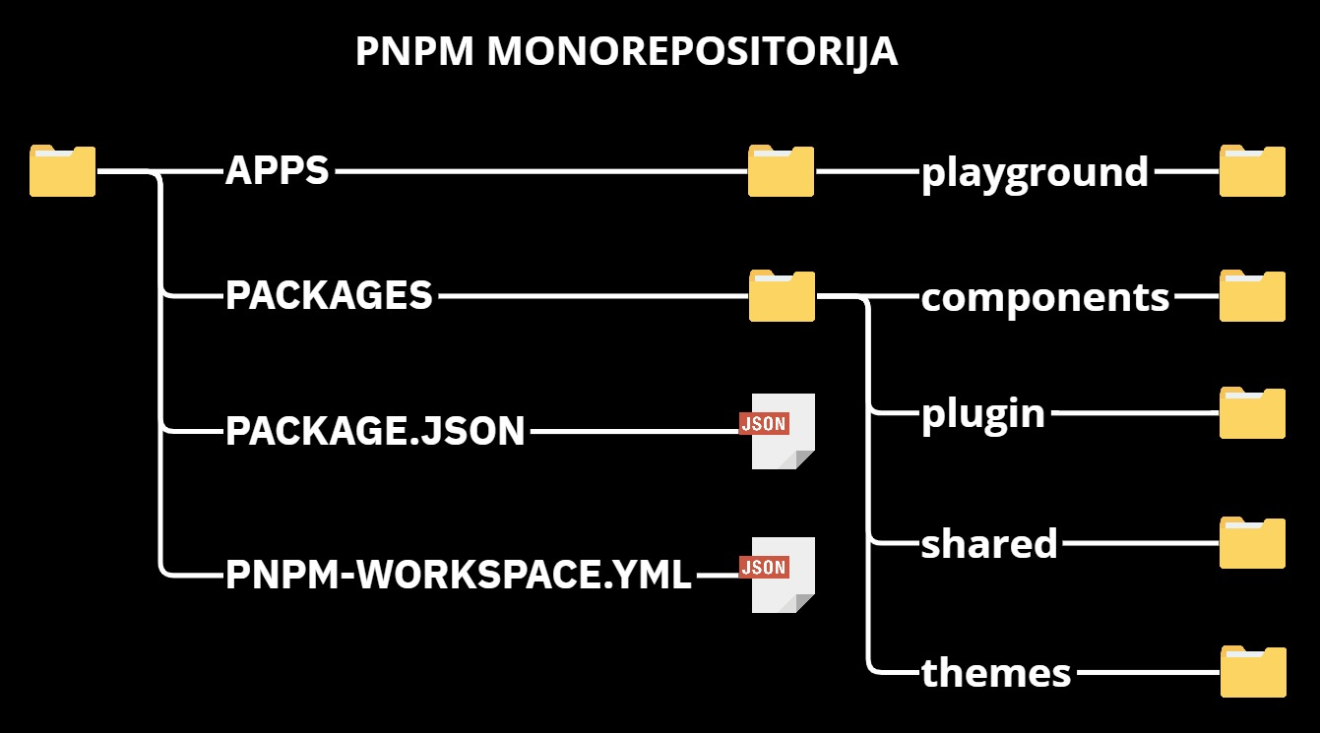

Realizacija
Projekto aplinka
Monorepozitorinis projektas išskaidytas į šiuos mažesnius projektus:
components – Svelte komponentų biblioteka;
plugin – TailwindCSS įskiepis;
shared – pagalbinės funkcijos ir konstantos;
themes – numatytosios tematikos, tematikų validavimas bei jų generavimas.
playground – atvaizduoti vartotojo sąsajos komponentus naršyklėje.
Kauno technologijos universitetas 2022

Slide 7
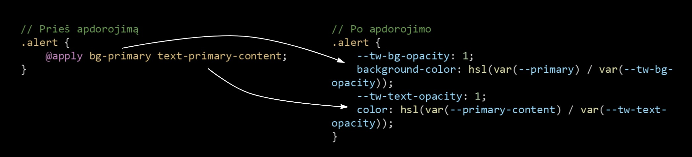
Realizacija
Spalvų palečių sudarymas TailwindCSS įskiepiui ir Svelte komponentams
Kuriamai vartotojų sąsajos komponentų bibliotekai sukurta standartinė spalvų paletė, kurią sudaro:
prekės ženklo spalvos: pagrindinis, antrinis ir akcentinis;
funkcinės spalvos: informacinis, sėkmingas, įspėjamasis, klaidingasis;
papildomos spalvos: neutralus ir bazinis.
Taip pat kiekviena spalva turi savo atitinkamas fokusavimo ir turinio spalvas (tik bazinė spalva neturi savo fokusavimo spalvos).
Kauno technologijos universitetas 2022

Slide 8
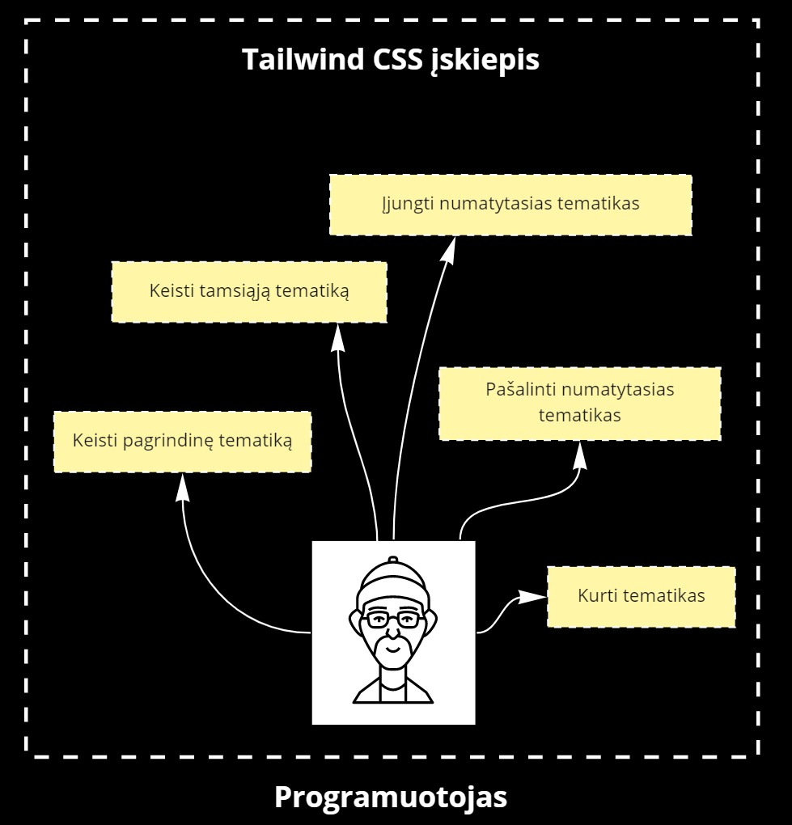
Realizacija
TailwindCSS įskiepis – tematikų generavimas (1)
Konfigūracijos failą sudaro:
pagrindinė tematika;
tamsioji tematika;
įtrauktų (angl. included) tematikų sąrašas;
neįtrauktų (angl. excluded) tematikų sąrašas;
sukurtų tematikų sąrašas.
Kauno technologijos universitetas 2022

Slide 9
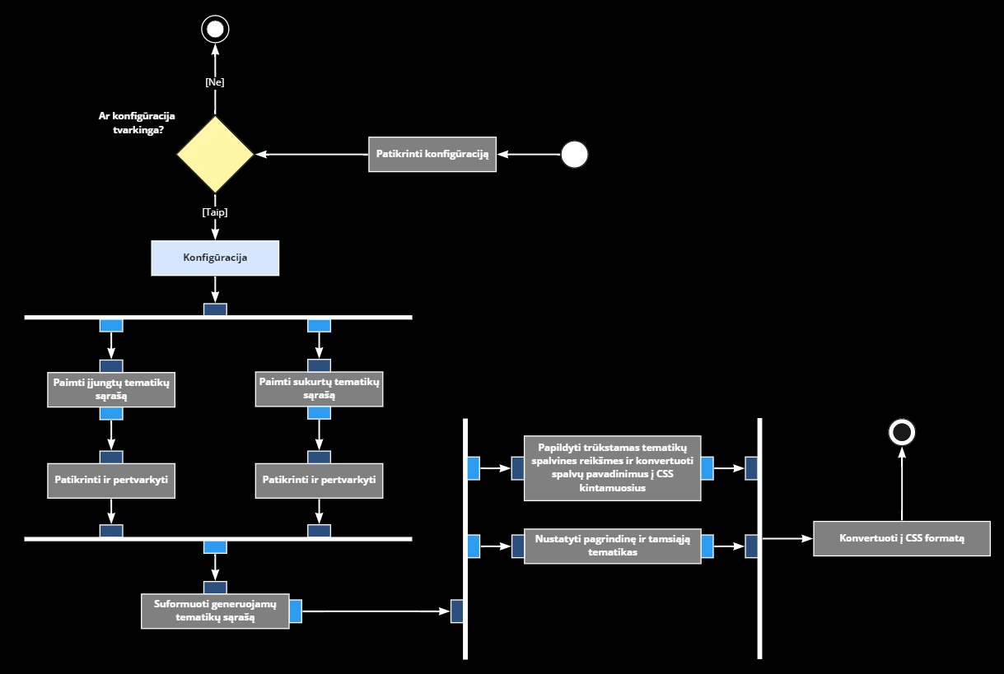
Realizacija
TailwindCSS įskiepis – tematikų generavimas (2)
Konfigūracijos validavimas atliekamas su joi schemų validatoriumi;
Jei konfigūracijoje nėra tam tikrų parametrų, sukurta joi schema priskiria numatytąsias reikšmes.
Kauno technologijos universitetas 2022
// CSS
:root {
--primary: 246 59% 54%;
}
[data-theme="dark"] {
--primary: 320 100% 38%;
}
// CSS stiliai JavaScript objekto pavidalu
{
":root": {
"--primary": "246 59% 54%",
},
'[data-theme="dark"]': {
"--primary": "320 100% 38%",
},
};
=

Slide 10
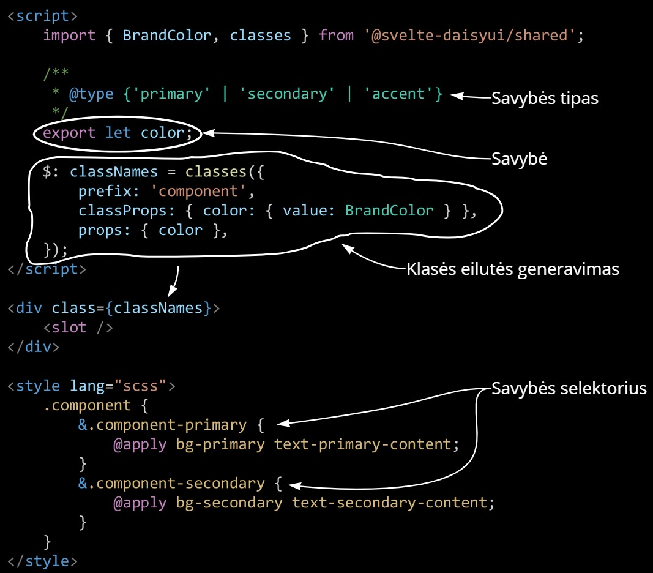
Realizacija
Svelte komponentai
Svelte komponentą sudaro 3 pagrindinės dalys:
Scenarijus (apibūdina komponento savybes ir funkcionalumą);
HTML žymės (tai kas bus atvaizduojama naršyklėje);
SASS stiliai (kaip atrodys atvaizduojami HTML elementai).
Komponentų tipų apibrėžtys (angl. type definitions) sugeneruojamos su sveld (Rollup įskiepis).
Kauno technologijos universitetas 2022

Slide 11
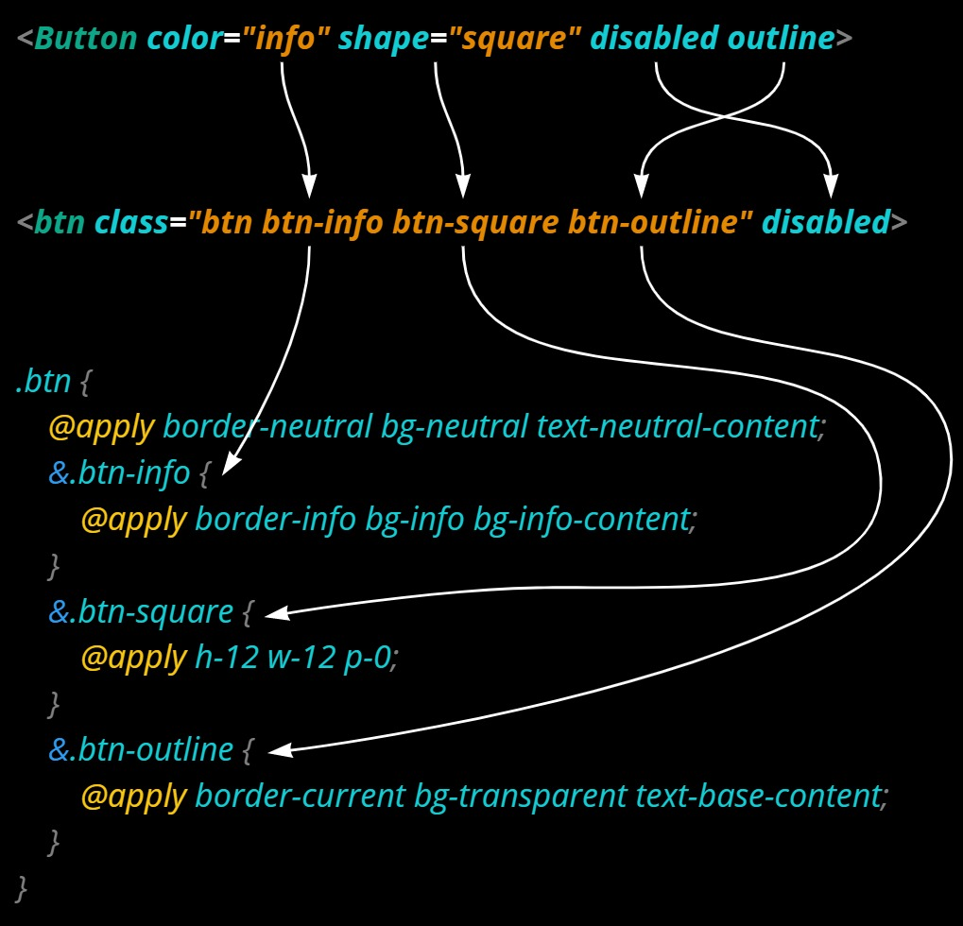
Realizacija
Klasės eilutės generavimas pagal komponento savybes
Klasių direktyvos
<btn
class:btn-primary={color === "primary"}
class:btn-secondary={color === "secondary"}
class:btn-accent={color === "accent"}
class:btn-outline={outline}
disabled
>
Kauno technologijos universitetas 2022
Klasės eilutės generavimas
$: classNames = classes({
prefix: "btn",
classProps: {
color: { value: { ...BrandColor, ...FunctionalColor } },
outline: { value: "outline" },
},
props: { color, outline },
restClass
});
<btn class={classNames} disabled>

Slide 12
Realizacija
Komponento savybių prisitaikymas skirtingo ekrano pločiuose
.component {
@mixin component-props($prefix: '') {
&.#{$prefix}component-primary {
@apply bg-primary text-primary-content;
}
&.#{$prefix}component-secondary {
@apply bg-secondary text-secondary-content;
}
}
@include component-props(); // Be priešdėlio
@each $screen-size in $tailwind-screen-sizes {
@screen #{$screen-size} {
// Su ekrano dydžio priešdėliu
@include component-props('#{$screen-size}:');
}
}
}
Priešdėlis | Mažiausias plotis (px) | CSS
sm | 640 | @media (min-width: 640px)
md | 768 | @media (min-width: 768px)
lg | 1024 | @media (min-width: 1024px)
xl | 1280 | @media (min-width: 1280px)
2xl | 1536 | @media (min-width: 1536px)
Kauno technologijos universitetas 2022

Slide 13
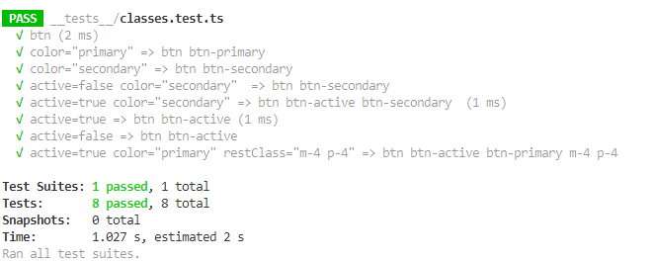
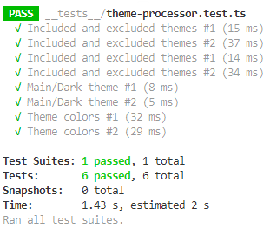
Testavimas
Tematikų ir komponento klasės eilutės generavimas
Kauno technologijos universitetas 2022
Vienetiniai testai atliki su Jest testavimo karkasu.

Slide 14
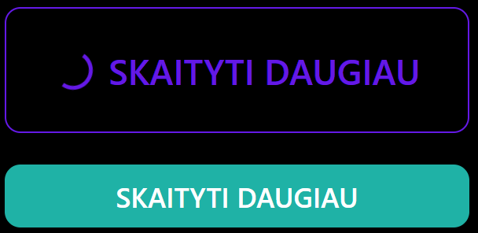
Rezultatai
Svelte komponentai
<Button color="primary" size="sm" outline loading>
Skaityti daugiau
</Button>
Kauno technologijos universitetas 2022
<Button color="secondary" size="lg" loading>
Skaityti daugiau
</Button>

Slide 15
Išvados
Išanalizavus JavaScript vartotojo sąsajos kūrimo karkasus galima teigti, kad Svelte karkasas yra jaunas konkurentas, tačiau dėl virtualaus dokumento objekto modelio (angl. Virtual DOM) koncepcijos nenaudojimo programos kodui interpretuoti paleidimo metu, sukompiliuotas Svelte projektas užima mažiausiai vietos iš visų karkasų bei sutaupo kompiuterio resursų.
Atlikus Svelte vartotojų sąsajos komponentų bibliotekų apžvalga buvo pastebėta, kad pastaruoju metu nėra didelio pasirinkimo, o didelė dalis bibliotekų remiasi Material stiliaus dizainu, o tai lemia neigiamą poveikį svetainės įvaizdžiui dėl neoriginalumo. Taip pat pastebėta, kad nemaža dalis tokių kaip Smelte, Attractions, Sveltestrap ir Svelte Materialify yra retai atnaujinami arba nebepalaikomi.
Išanalizavus naudojamus įrankius Svelte komponentų kūrimui nustatyta, jog komponentų bibliotekoms kurti ir kompiliuoti Rollup nėra būtinas pasirinkimas, nes tokie įrankiai kaip Vite ir SvelteKit komponentus importuoja iš pirminio įvesties failo turinio dėl įrankiuose palaikomo serverio pusės atvaizdavimo funkcijos.
Suprojektavus vartotojos sąsajos komponentus ir bibliotekos įrankius buvo įgyvendinta virš 50 Svelte komponentų su jų atitinkamomis savybėmis ir savybėmis, kurios prisitaiko pagal skirtingus numatytuosius TailwindCSS ekrano pločius, kas suteikia kūrėjams lengvai paruošti žiniatinklio sistemą bei užtikrina geriausią įmanomą vartotojo patirtį visose platformose, o įgyvendintas TailwindCSS įskiepis – padeda kūrėjams lengviau integruoti savo spalvas Svelte komponentams.
Ištestavus realizuotų projekto sistemų galima teigti, kad sėkmingai pavyko įvykdyti klasės eilutės ir tematikų generavimo testus naudojant Jest testavimo karkasą, o gauti rezultatai parodė, kad funkcijos veikia taisyklingai be jokio našumo praradimo.
Kauno technologijos universitetas 2022

Slide 16
Vartotojo sąsajos komponentų biblioteka, skirta Svelte programoms
Kauno technologijos universitetas 2022
Projekto autorius
Aurėjus Remeika IFZm-8
Vadovas
Asist. Adrėj Afonin

